Slide 1
التَّحِيَّات وَالتَّعَارُف
Greetings & acquaintance (2)
Dr. Ehab Atta

Slide 2

(2)
(1)

Slide 3
ما اسمك؟
اسمي ...
وأنت ...؟
اسمي ...
هل ...
نعم / لا

Slide 4
مَن هذا / هذه؟
هذا ... / هذه ...
كيف حالك؟
بخير والحمد لله

Slide 5
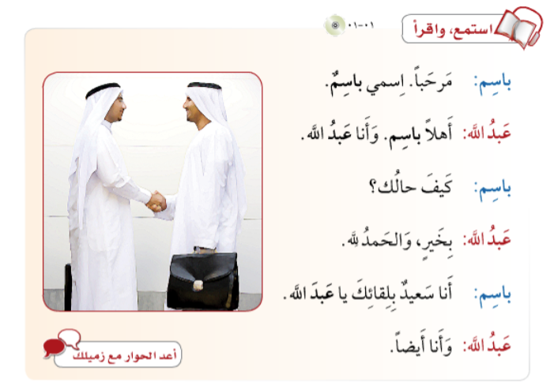

Slide 6
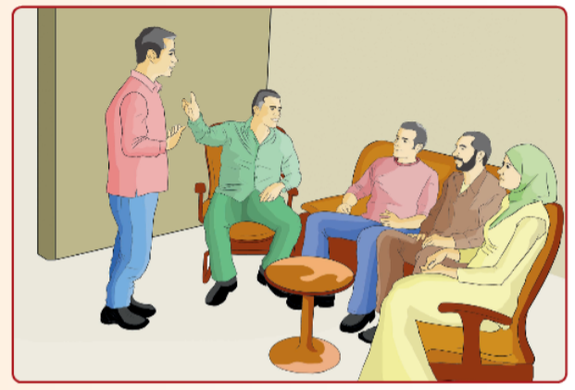

Slide 7
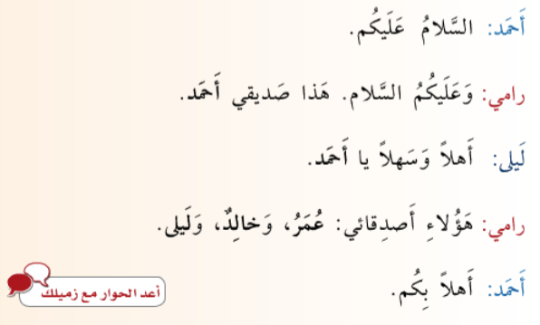

Slide 8
1- التَّحِيَّات
2- مَا اسْمُك؟
3- كَيْفَ حَالُك
4- مِنْ أَيْنَ أَنْت؟
5- مَا جِنْسِيَّتُك؟
6- مَا لُغَتُك؟
7- هَلْ تَتَكَلَّم لُغَاتٍ أُخْرَى؟
8- كَمْ عُمْرُك؟
9- أَيْنَ تَسْكُن؟
10- مَا مِهْنَتُك؟
التَّعَارُف
11- مَاذَا تَدْرُس؟
12- أَيْنَ تَدْرُس؟
13- فِي أيِّ سَنَة؟
14- مع السلَّامَة / إِلَى اللِّقَاء

Slide 9
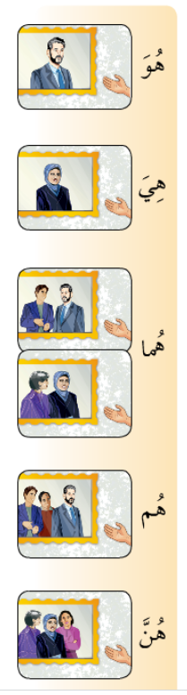
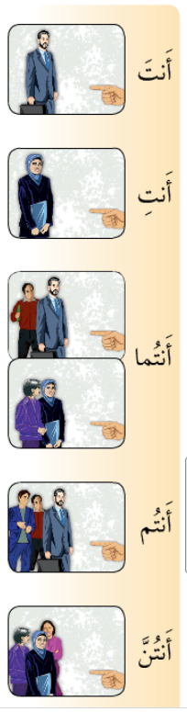
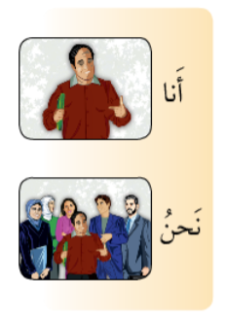

Slide 10


